Slide 1

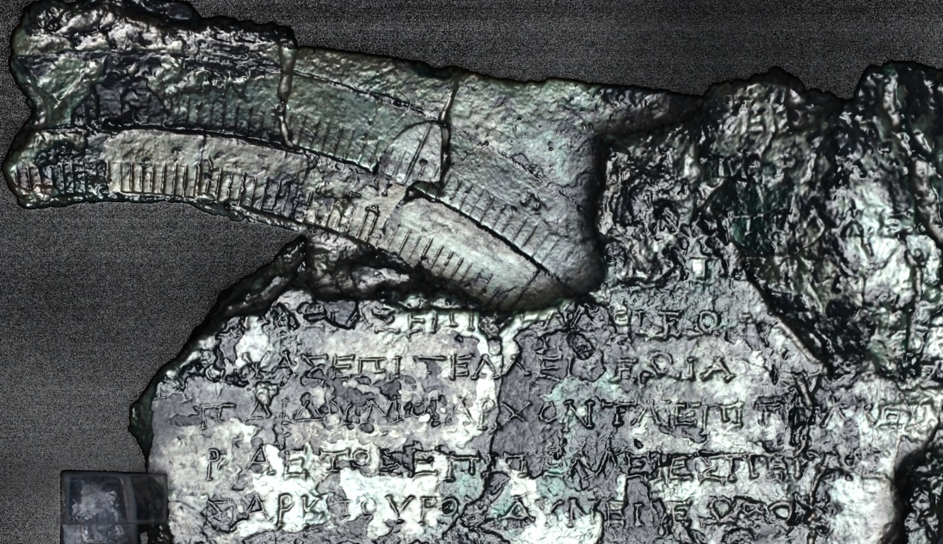
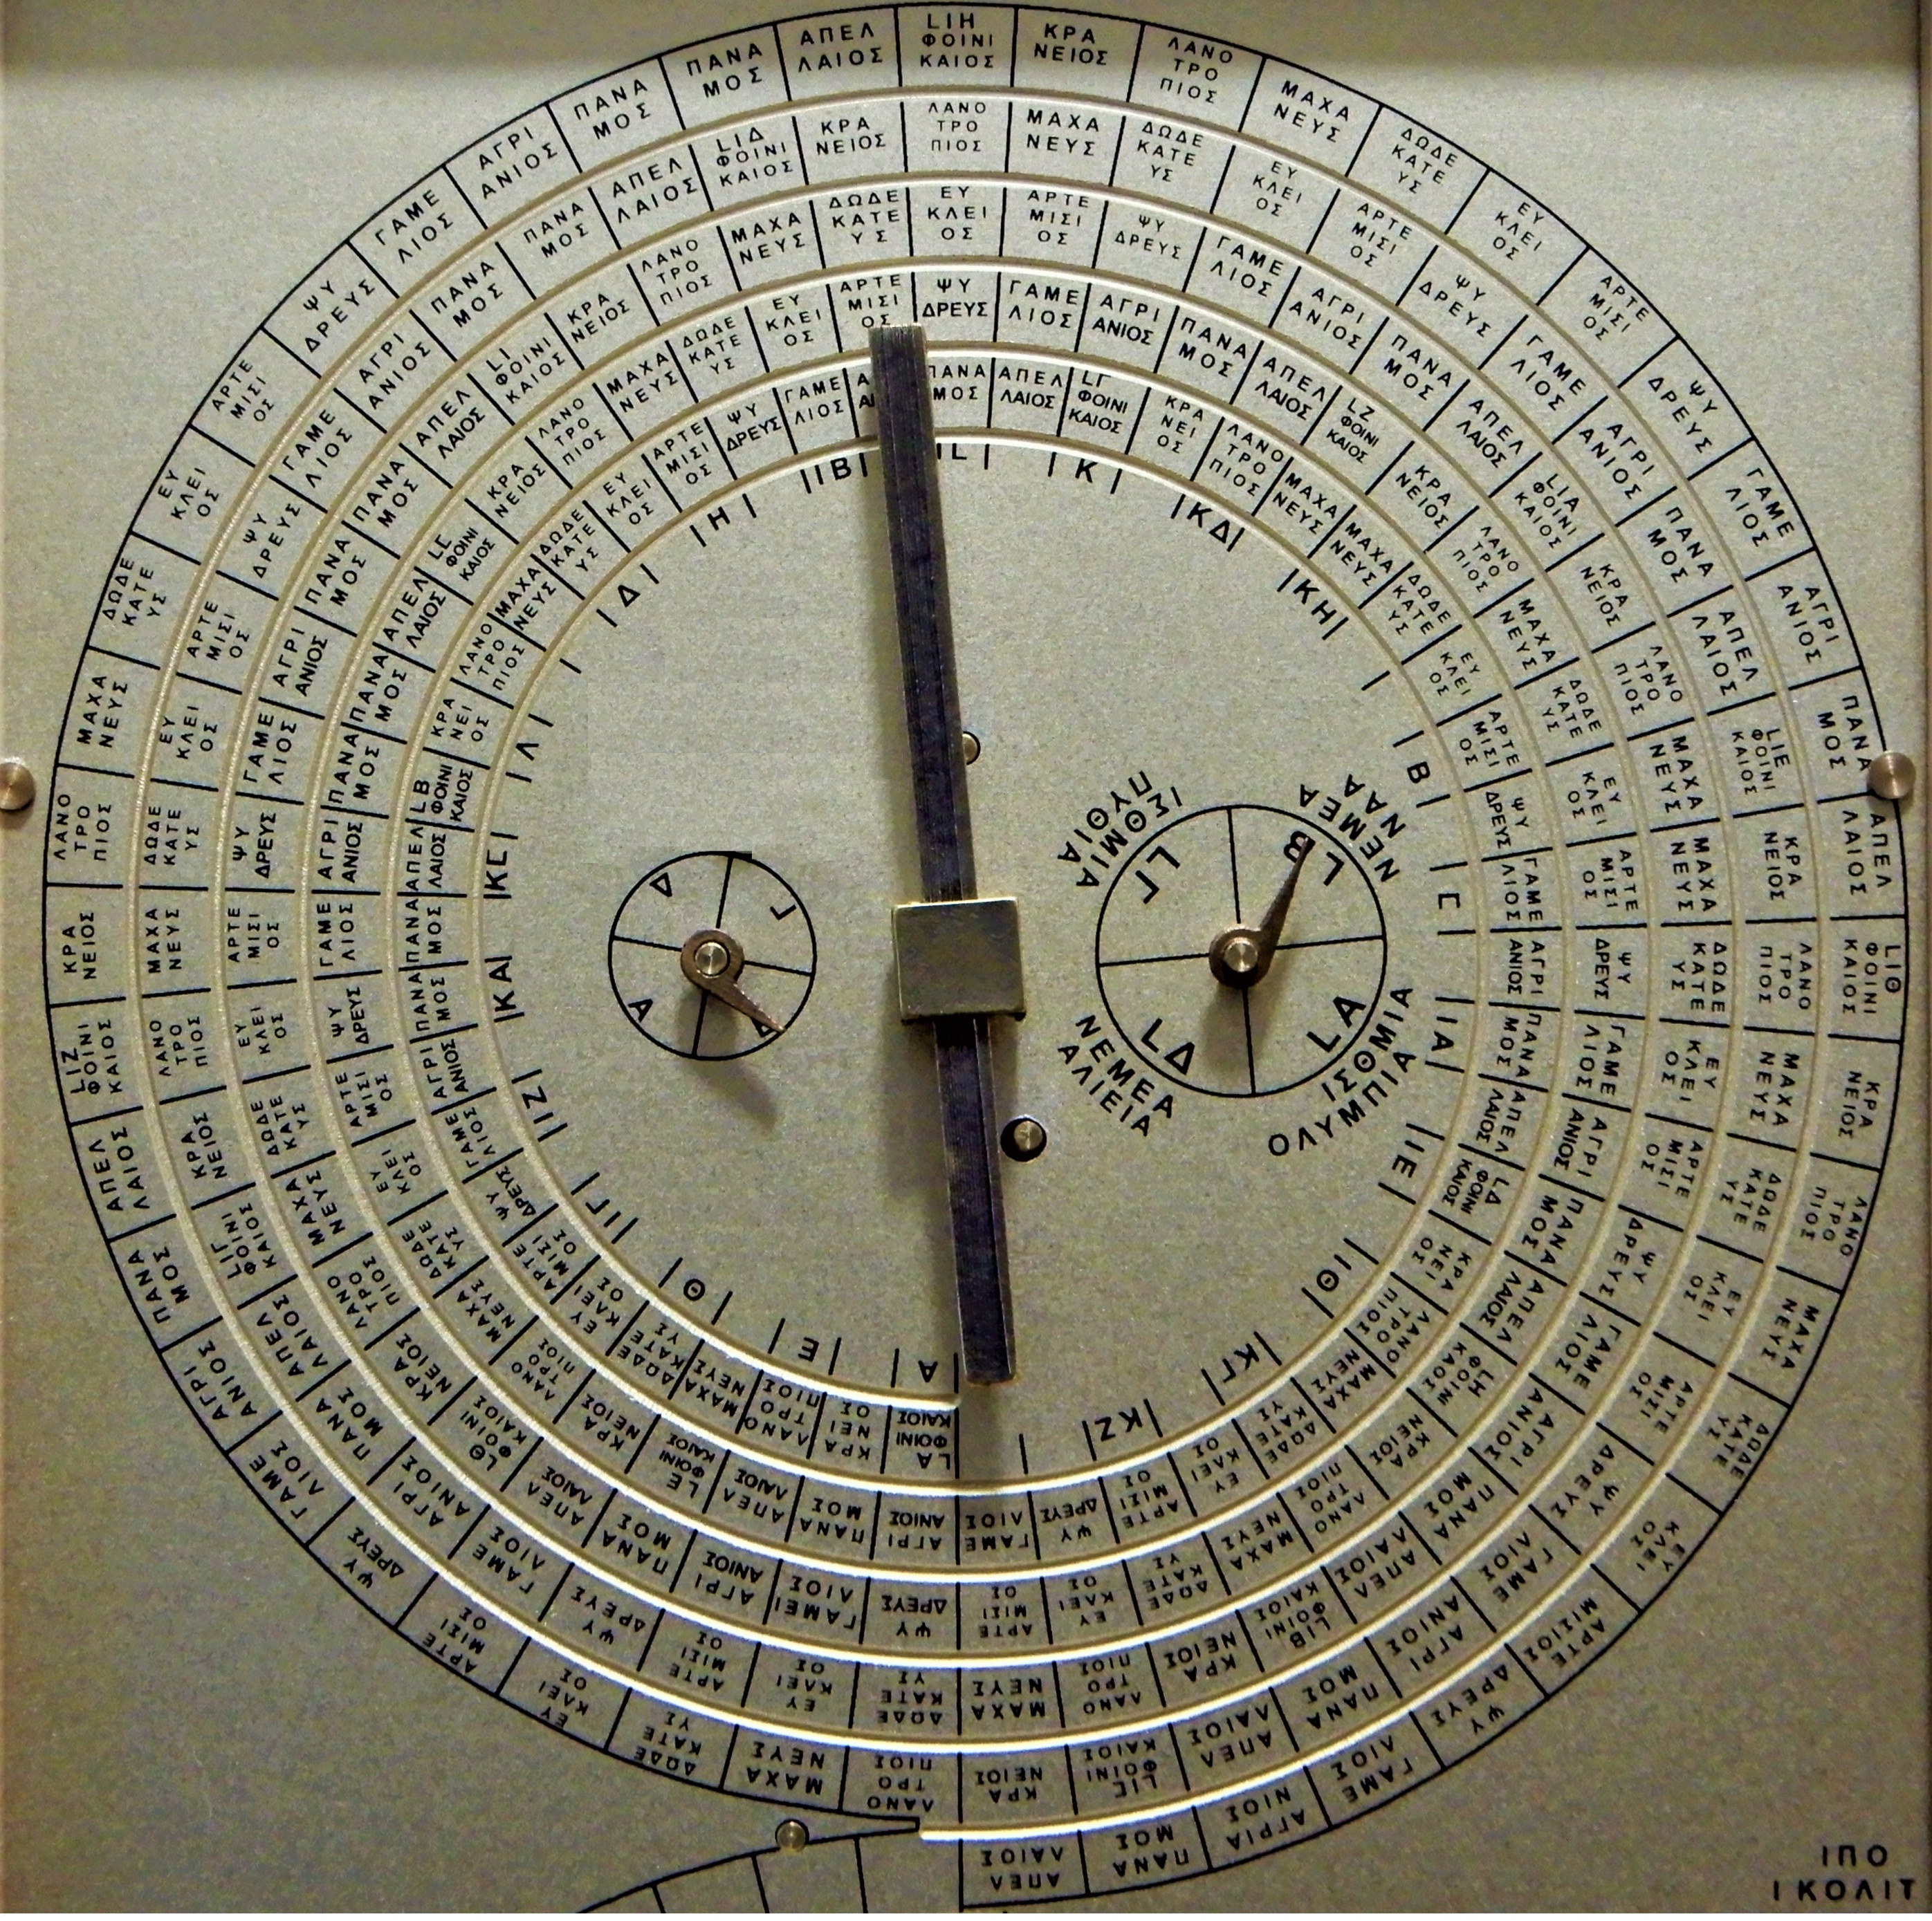
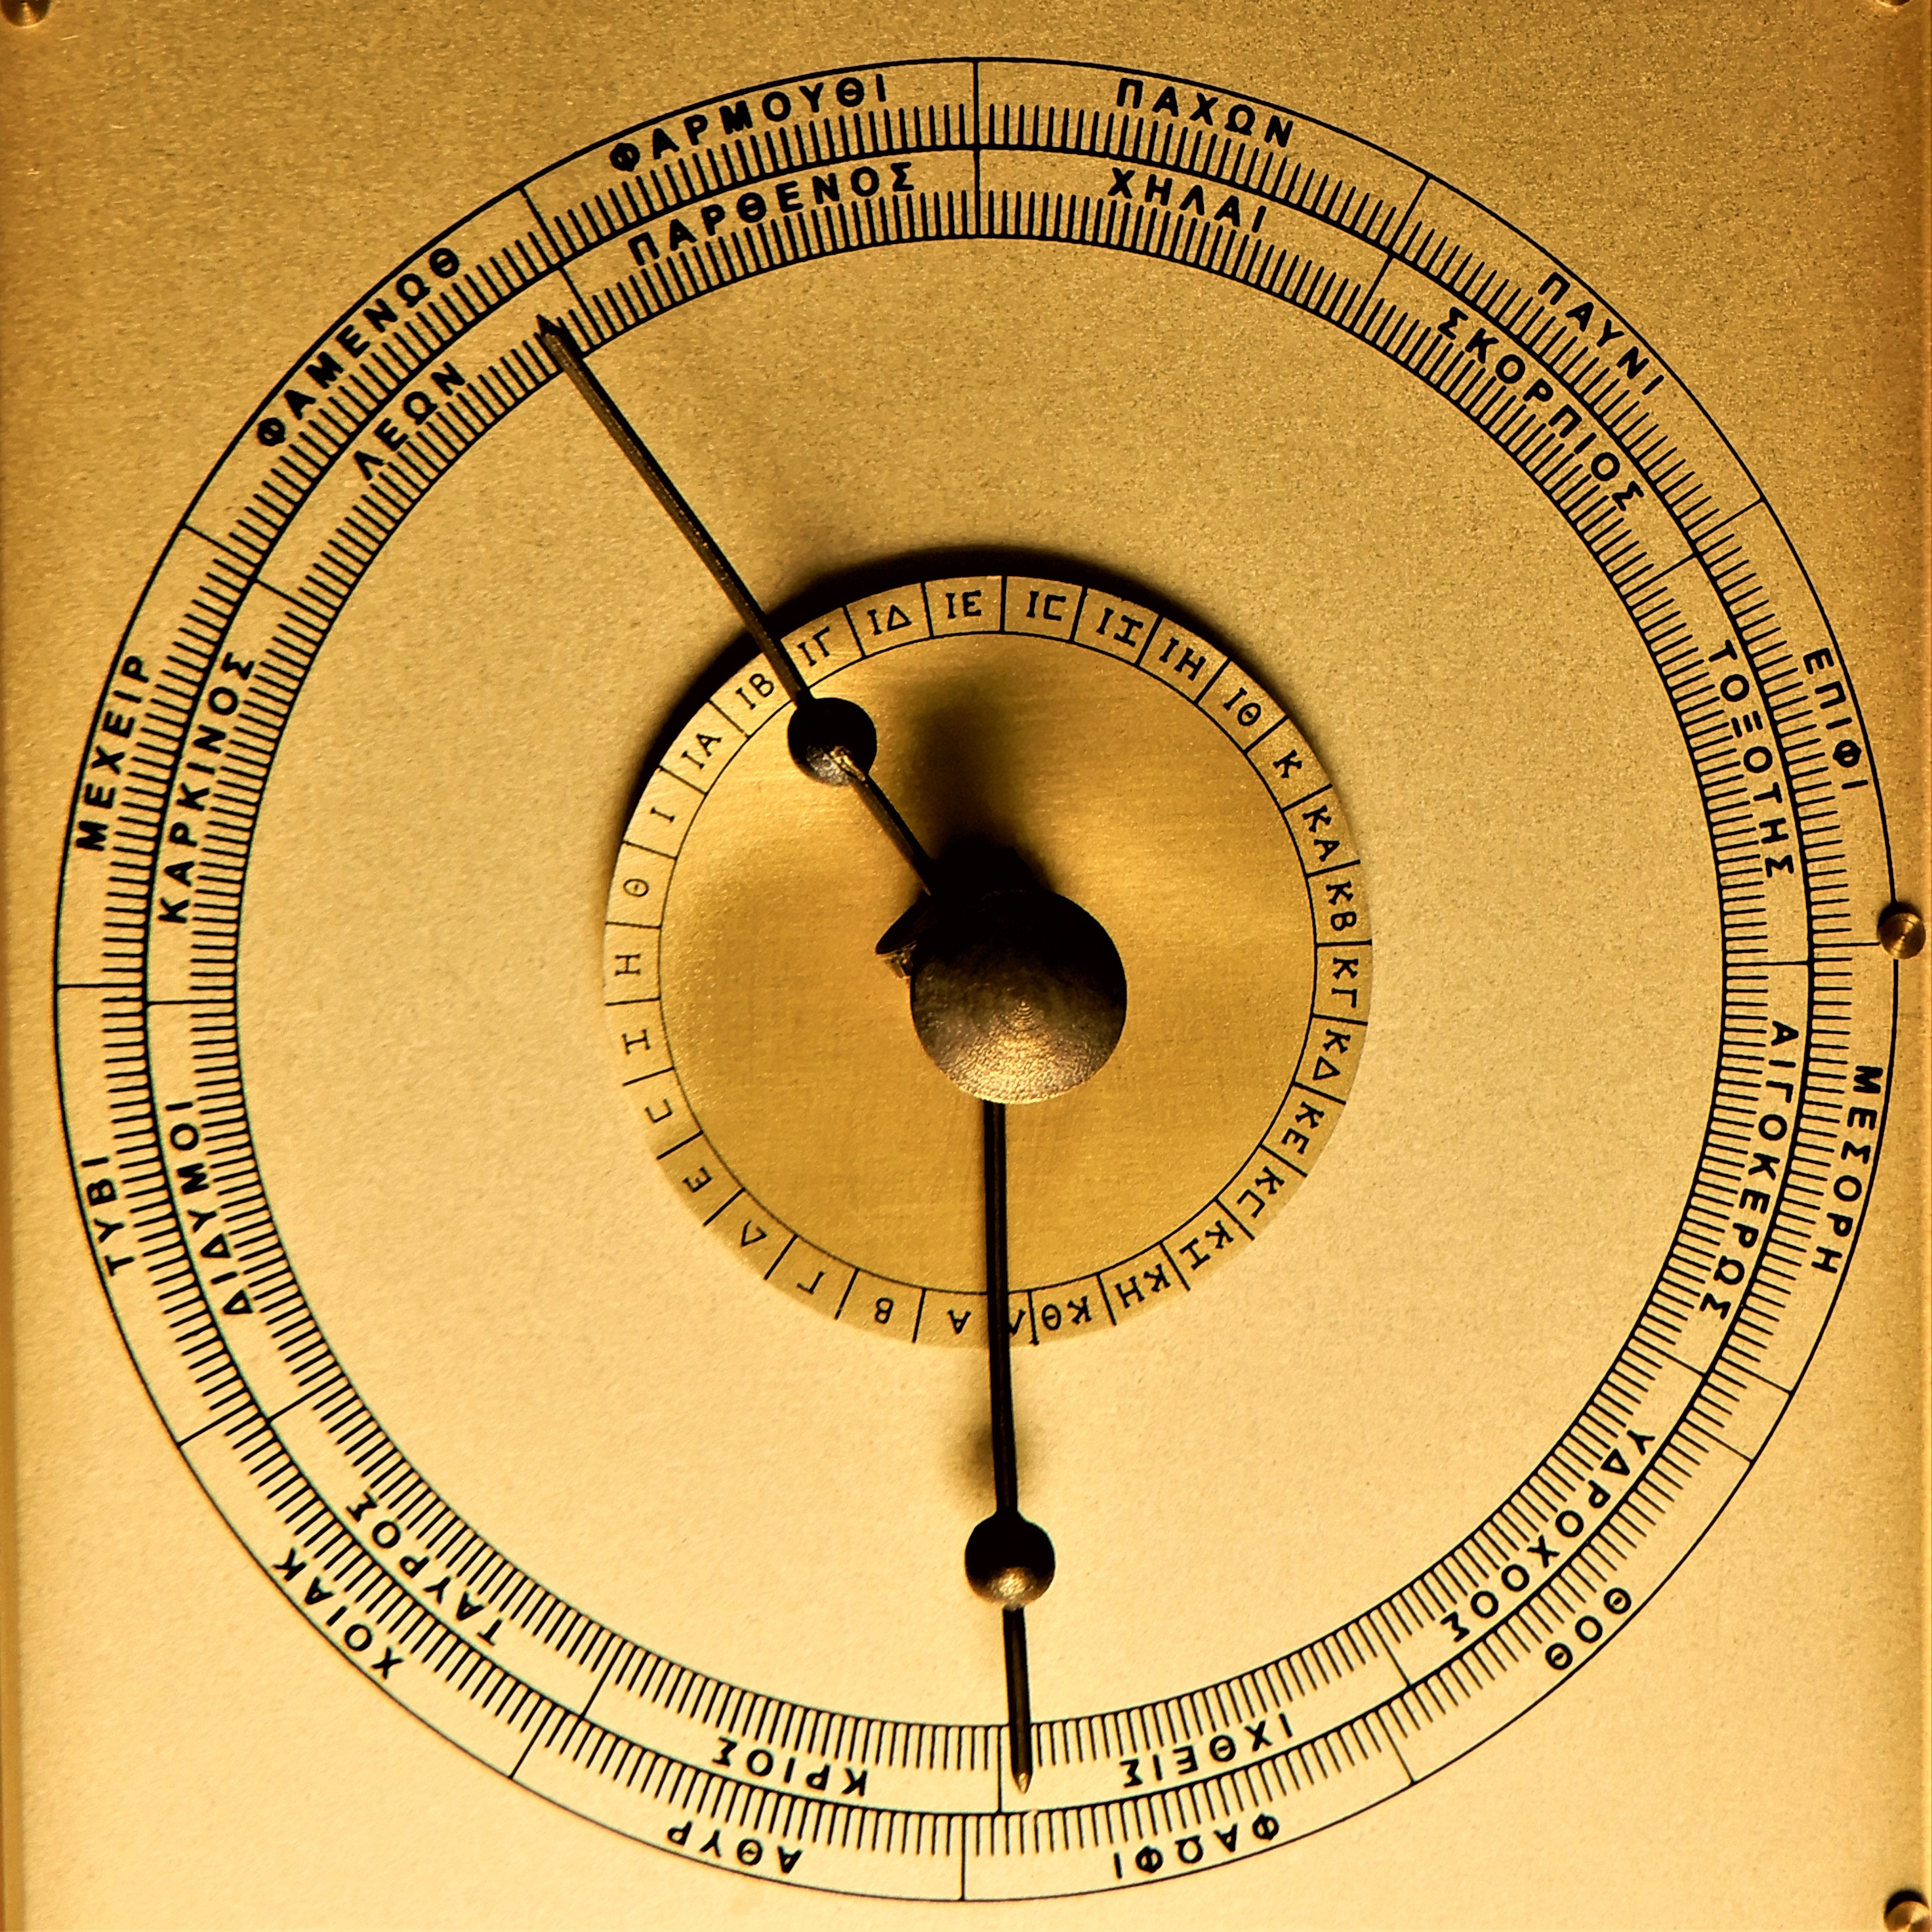
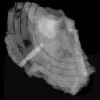
The Antikythera Mechanism Exhibition
The Epirotic and other calendars
Universiteti Kombëtar dhe Kapodistrian i Athinës
Εθνικό και Καποδιστριακό Πανεπιστήμιο Αθηνών
Xenophon Moussas xmoussas@phys.uoa.gr, x
tel +306978792891
Copyright © 2022 X. Moussas
Έκθεση Μηχανισμού Αντικυθήρων
Τo Ηπειρώτικo και άλλα ημερολόγια
The Greek calendars
The Antikythera Mechanism is an astronomical computer, possibly an astronomical clock, and a calendaric mechanism. It has various calendars which were used by the Greeks and other peoples over the centuries. It was also used to synchronize calendars. The Greeks, like others, had various lunisolar calendars.
Greek states used also ιin parallel a solar calendar, a tropical calendar as we call it. A lunisolar calendar for religious holidays, for the Olympics and other games. Traditionally, the Greeks and other peoples, as far as Sweden, used the eight-year-cylce, oktaetiris, which must have been a prehistoric calendar. A most accurate calendar of 19 years was developed in the time of Socrates and Plato in Athens by Meton.
Each city state calendar had its own month names, which may have small or large differences from other similar calendars. Greek calendars initially, probably from prehistoric times, followed the oktaetiris eight year cycle and later the Metonic periodicity of 19 years. The Meton cycle lasts 235 months or 19 years or 6940 days. Meton's calendar was introduced in Athens in 432 BC. The 19-year cycle of Meton was chosen as a calendar by the Athenians and later by all the Greeks because it synchronizes the tropical year with the phases of the Moon quite well.
Each city-state had its own calendar for reasons of tradition, politics, local climatic reasons (eg when cereals are sown), sense of independence and identity. There were hundreds of lunisolar calendars. Many of them belong to some Greek calendar families. A large calendar family was the Doric calendars. In these the Corinthian subfamily of calendars belonged. A group of Corinthians were the Epirotic Calendars. Some of the calendars are the Attic, Epirotic, Macedonian, Rhodian, Coan. The calendars differed in the names of the months and the beginning of the year. The year usually began with the new Moon of the Autumn or Spring Equinox or with the Winter or Summer Solstice, or even an new Moon well after. The beginning of the year of the Lacedaemonians was the autumnal equinox, of the Macedonians the year began with the new moon after the autumnal equinox, the Attic calendar had initially the autumnal equinox and later, after the introduction of the Meton circle, the new moon after the summer solstice and the Athenian economic and military year began on August 15th.
The calendar of the Antikythera Mechanism is Epirotic.
The names of the months of the metonic calendar of the Antikythera mechanism are: Phoenicaios, Kranios, (Η)Aliotropios, Machaneus, Dodekateus, Eucleios, Artemisios, Psydreus, Gamilios, Agrianios, Panamos, Apellaios [ΦοΙΝΙΚΑΙοΣ, ΑΛΙοΤΡοΠΙοΣ, ΜΑΧΑΝΕΥΣ, ΔΩΔΕΚΑΤΕΥΣ, ΕΥΚΛΕΙοΣ, ΑΡΤΕΜΙΣΙοΣ, ΨΥΔΡΕΥΣ, ΓΑΜΕΙΛΙοΣ, ΑΓΡΙΑΝΙoΣ, ΠΑΝΑΜοΣ, ΑΠΕΛΛΑΙοΣ].
These are Epirotic calendar names Ths calendar has seven common names with Vouthroton, Corfu (which has an Epirotic calendar), Amvrakia, and one with Apollonia. The calendar has some common names with other cities like Syracuse and the Tauromenion (7 common names) of Sicily, Rhodes and many others including Athens.
The spiral scale of Metonic period in the mechanism
Meton's circle in the mechanism that has this calendar is depicted in a simple Archimedes helix with five steps, each made of two semicircles with two centres and increasing radius by constant step. Each cycle is 47 months, as described below. A sliding pointer indicates the date in this calendar. At the same time it determines and shows the months with 29 days. The number of the day that is omitted in the month is written. Each helix step is divided into 47 months by their name. There are a total of 235 (47x5) months set at 19 years. If each year had 12 months we expect a total of 19x12 = 228 months. To these 228 months are added 7 additional months to complete the 19 years. That is, 7 years out of 19 have 13 months in the metonic calendar and the rest 12 years have 12 months. The extra month is marked with a number and the symbol "L", which is the symbol of the year. The years 1, 4, 7, 10, 12, 15, 18 of the 19 year cycle have 13 months. In these years two consecutive months have the same name Phoenikaios.
The lunar months used by Greeks and other peoples are 29 and 30 days. The metonic rule discovered in the Antikythera Mechanism determines which month will have 30 or 29 days. In the middle of the five step helix is ​​a sixth circle with 47 divisions. The numbers in some of these divisions indicate in each month which day will be excluded, if it is to be excluded. In the next sequence of 47 months the months with 30 days are counted: 1, o, 5, o, 9, o, 13, o17, o, 21, o, 26, o, 30, o, o, 4, ο, 8, ο, 12, ο, 16, ο, 20, ο, 24, ο, 27, ο, ο, 2, ο, 6, ο, 11, ο, 15, ο, 19, ο, 23, ο, 27, ο, ο. The symbol ο indicates that the month has 29 days.
Τα Ελληνικά ημερολόγια
Ο Μηχανισμός των Αντικυθήρων είναι και ημερολογιακός μηχανισμός. Έχει διάφορα ημερολόγια τα οποία είχαν σε χρήση οι Έλληνες και άλλοι λαοί στη διάρκεια των αιώνων. Εχρησιμοποιείτο και για τον συγχρονισμό των ημερολογίων.
Οι Έλληνες, όπως και άλλοι λαοί, είχαν διάφορα σεληνοηλιακά ημερολόγια. Κάθε ημερολόγιο είχε τα δικά του ονόματα μηνών, τα οποία μπορεί να είχαν μικρές ή μεγάλες διαφορές από άλλα παρόμοια. Κάθε πόλη κράτος είχε το δικό της ημερολόγιο για λόγους παράδοσης, πολιτικής, τοπικούς κλιματολογικούς λόγους (π.χ. πότε γίνεται η σπορά των σιτηρών), αίσθησης ανεξαρτησίας και ταυτότητας.
Υπάρχουν εκατοντάδες σεληνοηλιακά ημερολόγια, π.χ. Αττικό, Μακεδονικό, Ηπειρώτικο, Ρόδου, Κω κ.λπ. Πολλά ανήκουν σε οικογένειες ημερολογίων και μια μεγάλη τέτοια οικογένεια ημερολογίων ήταν τα Δωρικά ημερολόγια, στα οποία ανήκαν τα Κορινθιακά ημερολόγια. Μια ομάδα Κορινθιακών ήταν τα Ηπειρώτικα Ημερολόγια. Τα ημερολόγια διαφοροποιούνταν ως προς τα ονόματα των μηνών, αλλά και ως προς την έναρξη του έτους. Το έτος συνήθως άρχιζε με την νέα Σελήνη της Φθινοπωρινής ή της Εαρινής Ισημερίας ή με το Χειμερινό ή Θερινό Ηλιοστάσιο. Η έναρξη του έτους των Λακεδαιμονίων ήταν η φθινοπωρινή ισημερία, των Μακεδόνων άρχιζε τη νουμηνία μετά τη φθινοπωρινή ισημερία, το Αττικό αρχή είχε αρχικά τη φθινοπωρινή ισημερία και αργότερα, μετά την εισαγωγή του κύκλου του Μέτωνος, την νουμηνία μετά το θερινό ηλιοστάσιο, ενώ το οικονομικό και στρατιωτικό έτος άρχιζε στις 15 Αυγούστου.
Οι αρχαίοι χρησιμοποιούσαν ένα ηλιακό ημερολόγιο, τροπικό ημερολόγιο όπως το λέμε, για το κράτος και παραλλήλως ένα σεληνοηλιακό ημερολόγιο για τις θρησκευτικές εορτές, για τους Ολυμπιακούς και τους άλλους αγώνες. Για ένα ακριβές ημερολόγιο είναι απαραίτητο οι σεληνιακοί μήνες να ταυτίζονται στον μεγαλύτερο δυνατό βαθμό με το τροπικό έτος.
Παραδοσιακά οι Έλληνες και άλλοι λαοί, όπως οι Σουηδοί, χρησιμοποιούσαν την οκταετηρίδα, η οποία πρέπει να ήταν ένα προϊστορικό ημερολόγιο. Ακριβέστερο ημερολόγιο διάρκειας 19 ετών αναπτύχθηκε την εποχή του Σωκράτη και του Πλάτωνα στην Αθήνα από τον Μέτωνα. Ο 19-ετής κύκλος του Μέτωνος επιλέχτηκε ως ημερολόγιο από τους Αθηναίους και αργότερα από όλους τους Έλληνες, διότι συγχρονίζει αρκετά καλά το τροπικό έτος με τις φάσεις της Σελήνης. Ο κύκλος Μέτωνα διαρκεί 235 μήνες ή 19 έτη ή 6940 ημέρες. Το ημερολόγιο του Μέτωνα εισήχθη στην Αθήνα το 432 π.Χ. και αργότερα έγινε αποδεκτό σχεδόν από όλους τους Έλληνες.
Το Ηπειρώτικο ημερολόγιο του Μηχανισμού των Αντικυθήρων
Οι ονομασίες των μηνών του μετωνικού ημερολογίου του μηχανισμού των Αντικυθήρων είναι: Φοινικαίος, Κρανείος, Αλιοτρόπιος, Μαχανεύς, Δωδεκατεύς, Εύκλειος, Αρτεμίσιος, Ψυδρεύς, Γαμήλιος, Αγριάνιος, Πανάμος, Απελλαίος [ΦοΙΝΙΚΑΙοΣ, ΑΛΙοΤΡοΠΙοΣ, ΜΑΧΑΝΕΥΣ, ΔΩΔΕΚΑΤΕΥΣ, ΕΥΚΛΕΙοΣ, ΑΡΤΕΜΙΣΙοΣ, ΨΥΔΡΕΥΣ, ΓΑΜΕΙΛΙοΣ, ΑΓΡΙΑΝΙoΣ, ΠΑΝΑΜοΣ, ΑΠΕΛΛΑΙοΣ].
Αυτά τα ονόματα συναντώνται στα Ηπειρώτικα ημερολόγια με κοινούς μήνες με το Βουθρωτό, την Κέρκυρα (που έχει Ηπειρώτικο ημερολόγιο), την Αμβρακία, και την Απολλωνία, αλλά και άλλες πόλεις εκτός Ηπείρου, τις Συρακούσες και το Ταυρομένιον της Σικελίας, τη Ρόδο και άλλες.
Ο κύκλος του Μέτωνος στον μηχανισμό απεικονίζεται σε μια απλή έλικα του Αρχιμήδη με πέντε κύκλους κατασκευασμένη από ημικύκλια.
Η ελικοειδής κλίμακα του κύκλου του Μέτωνος
Ένας συρταρωτός δείκτης δείχνει την ημερομηνία σε αυτό το ημερολόγιο που βασίζεται στον κύκλο του Μέτωνος. Συγχρόνως δείχνει στους μήνες με 29 ημέρες ποια ημέρα δεν περιέχεται στον μήνα. Κάθε κύκλος είναι 47 μήνες, όπως περιγράφεται πιο κάτω.
Κάθε βήμα της έλικας χωρίζεται σε 47 μήνες με το όνομά τους. Συνολικά υπάρχουν 235 (47x5) μήνες που ορίζονται στα 19 χρόνια. Αν κάθε έτος είχε 12 μήνες, αναμένουμε συνολικά 19x12 = 228 μήνες. Σε αυτούς προστίθενται 7 επιπλέον μήνες που προστίθενται σε 7 από τα 19 έτη. Δηλαδή 7 χρόνια από τα 19 έχουν 13 μήνες στο μετωνικό ημερολόγιο. Οι μήνες που προστίθενται για να γίνουν ο 13ος μήνας του τρέχοντος έτους σημειώνονται με έναν αριθμό και το σύμβολο "L", που είναι το σύμβολο του έτους. Τα έτη 1, 4, 7, 10, 12, 15, 18 έχουν 13 μήνες και ο μήνας Φοινικαίος επαναλαμβάνεται δύο φορές.
Οι μήνες που χρησιμοποιούν οι Έλληνες και άλλοι λαοί είναι 29 και 30 ημέρες. Ο μηχανισμός καθορίζει ποιος μήνας θα έχει 30 ή 29 ημέρες. Στη μέση των πέντε κύκλων της έλικας βρίσκεται ένας έκτος κύκλος με 47 διαιρέσεις με αριθμούς που υποδεικνύουν σε κάθε μήνα ποια ημέρα θα παραλειφθεί. Στην κλίμακα αυτή για κάθε μήνα γράφεται ο αριθμός της ημέρας που πρέπει να παραλειφθεί: Στην επόμενη ακολουθία των 47 μηνών αριθμούνται οι μήνες με 30 ημέρες: 1, o, 5, o, 9, o, 13, o17, o, 21, o, 26, o, 30, o, o, 4 , ο , 8, ο, 12, ο, 16, ο, 20, ο, 24, ο, 27, ο, ο, 2, ο, 6, ο, 11, ο, 15, ο, 19, ο, 23 , ο , 27, ο, ο. Το σύμβολο ο δείχνει ότι ο μήνας έχει 29 ημέρες.
Pointer
δείκτης
Callippic cycle of 76 years
Περίοδος Καλλίππου 76 ετών
Olympic dial 4 years
Ολυμπιάδα, 4 έτη
Epirotic calendar
metonic cycle of 19 years
περίοδοςΜέτωνος 19 έτη
Ηπειρώτικο ημερολόγιο
The Epirotic calendar on Meton’s spiral dial. The pointer for the date on the lunar calendar. The Olympic dial.
From a reconstruction by K. Kotsanas
Το Ηπειρώτικο ημερολόγιο στην κλίμακα του Μέτωνος. Ο δείκτης δείχνει την ημερομηνία στο Σεληνιακό Ημερολόγιο. Φωτογραφία από ανακατασκευή κ. Κ. Κοτσανά
Tropic (solar) calendar
Τροπικό (ηλιακό) ημερολόγιο
Zodiac (map of the sky)
Ζωδιακός κύκλος
(χάρτης του ουρανού)
Lunar pointer
Δείκτης Σελήνης
Solar pointer
Δείκτης Ηλίου
Greek states used also ιin parallel a solar calendar, a tropical calendar as we call it. A lunisolar calendar for religious holidays, for the Olympics and other games.
Οι αρχαίοι χρησιμοποιούσαν ένα ηλιακό ημερολόγιο, τροπικό ημερολόγιο όπως το λέμε, για το κράτος και παραλλήλως ένα σεληνοηλιακό ημερολόγιο για τις θρησκευτικές εορτές
Ακτινογραφία που δείχνει την έλικα με το Ηπειρώτικο ημερολόγιο
πάνω στον
κύκλο του Μέτωνος
Radiography
of the Metonic cycle
with the Epirotic calendar.

